Slide 1


Componente para la medición de la calidad de las imágenes de huellas dactilares.
Autores: Alexei Alayo Rondón
Miriela Velazquez Arias
Tutores: Ing. Yaicel Diaz Cordova
Ing. Ramón Santana Fernández

Slide 2

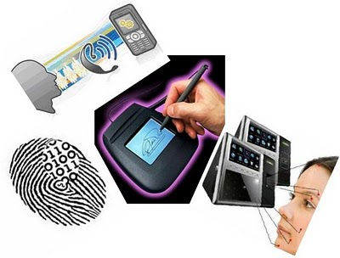
Introducción
Notes:
Introducción
La vertiginosa evolución de las tecnologías de la información y las telecomunicaciones han permitido la automatización y el refinamiento de los sistemas de identificación y verificación de identidad.

Slide 3
Introducción
Notes:
Los sistemas biométricos de autenticación utilizan técnicas de reconocimiento de patrones para a partir de las características que representan a una persona reconocer de manera automática a un individuo.

Slide 4

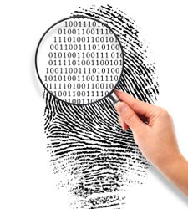


Introducción
Notes:
El éxito de la tecnología basada en el reconocimiento de huellas digitales en las aplicaciones para el cumplimiento de la ley, la disminución del costo de dispositivos de detección de huella digital, el aumento de la disponibilidad de recursos de computación de bajo costo, y el crecimiento de fraudes mediante robo de identidad han dado como resultado el aumento del uso del reconocimiento de personas basado en huellas dactilares en dominios comerciales, gubernamentales, civiles y financieros (3).

Slide 5


Introducción
Notes:
La UCI es una universidad científico-productiva que ha desarrollado soluciones en esta esfera, dentro de las que se pueden mencionar un sintetizador de huellas dactilares, componentes para la extracción de minucias y clasificación de huellas, y el desarrollo del Sistema Único de Identificación Nacional (SUIN).
Con el objetivo de integrar todas las soluciones obtenidas hasta el momento en un único sistema, el Departamento de Componentes del Centro de Identificación y Seguridad Digital (CISED) de la UCI está inmerso en el desarrollo del Sistema de Identificación Multibiométrico, el cual integrará módulos (o componentes) para el registro de usuarios en el sistema, identificación y verificación de identidad, extracción de minucias y clasificación de huellas dactilares, además de incluir soluciones previas basadas en otros rasgos biométricos como los patrones faciales.

Slide 6
Introducción
Calidad
Mejoramiento
Extracción
Notes:
Como parte del proceso de registro de usuarios en el sistema se captura una muestra de un rasgo biométrico. En el caso particular de una huella dactilar, esta es sometida a un pre-procesamiento que incluye, a grandes rasgos, los procesos de medición de la calidad de la imagen de la huella dactilar y el mejoramiento de la imagen para luego realizar la extracción de minucias de la huella dactilar, esto permite conformar una plantilla de minucias que es almacenada junto a otros datos del usuario en cuestión.

Slide 7
Introducción
Errores del Módulo de Captura.
Errores Módulo de Extracción de Características.
Errores Módulo de Creación de Plantilla.
Errores Módulo de Coincidencias.
Notes:
En la práctica, un sistema biométrico es un sistema de reconocimiento de patrones que inevitablemente comete algunas decisiones incorrectas (3). Estos errores suelen agruparse en cuatro grupos fundamentales: errores del Módulo de Captura, Módulo de Extracción de Características, Módulo de Creación de Plantilla y los del Módulo de Coincidencias.

Slide 8

Introducción
Extracción
FTP
Notes:
Los errores del Módulo de Extracción de Características dependen en gran medida de la calidad de la imagen de la huella dactilar en cuestión. Después de ser capturada, la muestra biométrica se somete al proceso de extracción de características para el procesamiento. Si la imagen capturada es de mala calidad, el algoritmo de extracción de características puede fallar en la tarea de extraer un conjunto de características utilizables. Este error se conoce como la Falla al Procesar, o FTP por sus siglas en inglés (3).
Es decir, una alta tasa del error FTP afectará la calidad del sistema biométrico resultante y disminuirá su grado de efectividad y confiabilidad, por lo que deben desarrollarse estrategias que disminuyan dicha tasa de error, garanticen que no se registren minucias en zonas de baja calidad de la imagen y aumenten la calidad del sistema biométrico.

Slide 9
Problema de la investigación
¿Cómo determinar la calidad de las imágenes de huellas dactilares para determinar su ingreso en el módulo de extracción?

Slide 10
Objeto de estudio
Procesos de medición de calidad de imágenes de huellas dactilares.

Slide 11
Objetivo general
Desarrollar un componente que permita determinar la calidad de la imagen de una huella dactilar, que posibilite descartar imágenes de baja calidad del proceso de extracción de minucias y sea integrado a un componente de que se desarrollará en el Departamento de Componentes del CISED.

Slide 12
Objetivos específicos
Determinar las tendencias mundiales de los algoritmos de medición de calidad de imágenes de huellas dactilares.

Slide 13
Objetivos específicos
Definir las métricas por las que se medirá la calidad de las imágenes de huellas dactilares.

Slide 14
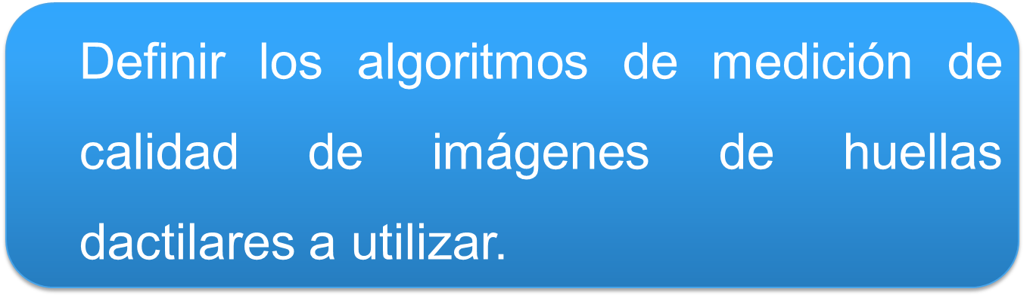
Objetivos específicos
Analizar las tecnologías, metodologías y herramientas existentes que contribuyan al desarrollo del componente.

Slide 15

Objetivos específicos
Desarrollar el proceso de medición de calidad de imágenes de huellas dactilares.

Slide 16
Idea a defender
La determinación de la calidad de la imagen de una huella dactilar antes de realizar el proceso de extracción permite seleccionar imágenes con mejores condiciones para obtener buenos resultados en la comparación de características.
Notes:
idea a defender que la determinación de la calidad de la imagen de una huella dactilar antes de realizar el proceso de extracción permite seleccionar imágenes con mejores condiciones para obtener buenos resultados en la comparación de características. Revisarlo!!!! Esto se pone en los ppt no en el doc

Slide 17
Fundamentación Teórica
La Calidad de las Imágenes de Huellas Dactilares se define generalmente como:
Una medida de la claridad de crestas y valles.
La capacidad de extracción de las características utilizadas para la identificación, tales como minucias, los puntos core y los delta.
Notes:
La calidad de las imágenes de huellas dactilares se define generalmente como una medida de la claridad de crestas y valles y la capacidad de extracción de las características utilizadas para la identificación, tales como las minucias, los puntos core y los delta. En otras palabras, la mayor parte de los esquemas de huellas digitales operacionales para la estimación de calidad de imagen de huellas dactilares se centran en la utilidad de las imágenes.

Slide 18
Fundamentación Teórica
Algoritmos de medición de calidad de imágenes de huellas dactilares.
Basados en características locales.
Basados en características globales.
Basados en clasificadores.
Notes:
Algoritmos de medición de calidad de imágenes de huellas dactilares
Los enfoques existentes para la estimación de la calidad de imágenes de huellas dactilares pueden ser divididos en aquellos basados en las características locales de la imagen, los basados en las características globales de la imagen y los basados en clasificadores
Algoritmos basados en características locales
Los métodos que se basan en características locales suelen dividir la imagen en bloques cuadrados no solapados y extraer características de cada bloque. Los bloques se clasifican en grupos de diferente calidad. Una medida de la calidad local finalmente se genera. Esta medida local puede ser el porcentaje de bloques clasificados con "alta" o "baja" calidad, o una combinación elaborada. . Estos algoritmos se subdividen en cinco grupos según la característica local en la que se basan:
Basados en la dirección local: este grupo de métodos usa la información de la dirección local proporcionada por el campo direccional para computar varias características locales en cada bloque.
Basados en filtros Gabor: los filtros Gabor pueden ser mirados como un banco del filtro que puede representar las frecuencias locales. Esta familia de filtros constituye otra implementación de los campos de dirección local.
Basados en la intensidad de pixel: estos métodos clasifican los bloques en “direccional” y “no direccional” según la intensidad del mismo utilizando fórmulas matemáticas, luego determina un factor de calidad general Q. Si Q es menor que un umbral predeterminado la imagen es considerada de pobre calidad.
Basados en potencia de espectro: estos métodos extraen la onda de forma sinusoidal a lo largo de la dirección normal para la dirección local de la cresta y luego calcula su transformada de Fourier discreta. Los bloques de baja calidad no exhibirán una frecuencia dominante obvia, o estará fuera del rango normal de frecuencia de la cordillera.
Basados en la combinación de características locales: estos métodos toman los valles y crestas modeladas como una onda de forma sinusoidal a lo largo de la dirección normal para la dirección local de la cresta y extraen la amplitud, frecuencia, y varianza de la sinusoide. Basado en estos parámetros clasifican bloques en recuperables y no recuperables.
Algoritmos basados en características globales
Los métodos que se basan en las características globales analizan la imagen de una forma integral y calculan una medida de la calidad global basada en las características extraídas. Los algoritmos basados en características globales de la imagen de la huella dactilar pueden ser clasificados en dos grupos:
Basados en el campo direccional: existen dos características básicas para analizar la estructura global de una imagen de una huella dactilar. Ambas utilizan la información de la dirección local proporcionada por el campo direccional, el cual es estimado en bloques que no se solapan. La primera característica comprueba la continuidad del campo direccional y la segunda característica comprueba la uniformidad del campo de frecuencia. Esto se logra mediante el cálculo de la desviación estándar de la relación de espesores de cresta a valle y la cartografía en una puntuación global, una gran desviación indica baja calidad de la imagen.
Algoritmos basados en clasificadores
Los métodos que utiliza clasificadores definen la medida de la calidad como un grado de separación entre las distribuciones compatibles o no de una huella digital dada. Esto puede ser visto como una predicción del rendimiento del módulo de comparación.

Slide 19
Sistemas similares
Marco internacional
Marco nacional
Biomesys AFIS
Componente para la medicion de calidad de imagenes de huellas dactilares (UCI)
NBIS
AccuScan
QualityCheck
Notes:
Componente para determinar la calidad en imágenes de huellas dactilares
Este componente, desarrollado por miembros de los centros CISED y el Centro de Desarrollo de Geoinformática y Señales Digitales (GEYSED) de la UCI, implementa un método para evaluar la calidad de las imágenes dactilares de manera local. Se emplea un método para estimar la calidad de la huella dactilar utilizando características locales como la media, varianza, desviación estándar, suavidad, uniformidad, homogeneidad y contraste direccional. Dependiendo de la cantidad total de bloques de la imagen en mal estado, se clasifica la imagen desde 1, que es la de mayor calidad, hasta 5 que es la peor (14).
Biomesys AFIS
Biomesys AFIS es un SAID que se desarrolla por DATYS, Tecnologías y Sistemas desde el 2006. Está diseñado para reducir los tiempos y aumentar la efectividad, en la identificación y autenticación de personas, a partir de las impresiones dactilares (15). El sistema en su versión civil es capaz de registrar y almacenar millones de fichas decadactilares (16). La actualización de cada ficha decadactilar se hace teniendo en cuenta el nivel de calidad de las imágenes y realizando reportes a la administración del sistema cada vez que se produzca una actualización. En la clasificación de la calidad de las impresiones dactilares se emplea la escala de 1 a 5 según las normas internacionales. Ficha decadactilar: ficha personal que incluye la impresión de las huellas dactilares de cada uno de los diez dedos de las manos. Registro de identificación dactiloscópica.
AccuScan
AccuScan es un módulo adicional de NISTPack que, junto con cualquiera de los diversos escáneres planos con calidad para consumidores líderes del mercado conforman una solución certificada por el FBI para escanear y digitalizar fichas decadactilares impresas en papel. El conjunto de herramientas de software NISTPack/AccuScan combinadas ofrece, entre otras funcionalidades, la medición y aseguramiento de la calidad de las imágenes de huellas dactilares
Biblioteca de software de calificación de la calidad de las imágenes de huellas dactilares que forma parte de los SDKSequenceCheck y Aware WSQ1000. QualityCheck usa algoritmos avanzados para evaluar si la imagen de la huella dactilar tiene una calidad aceptable para la comparación biométrica. Implementa una medición específica de la calidad de la imagen dactilar basada en la continuidad del flujo de crestas en todas las regiones de la imagen dactilar. QualityCheck genera una calificación general que oscila entre 0 y 100 y suministra información sobre las áreas de la imagen que presentan problemas. SDK: kit de desarrollo de software (Software Development Kit por sus siglas en inglés).
La distribución NIST Biometric Image Software (NBIS) es desarrollada por el Instituto Nacional de Estándares y Tecnología (NIST) de la Oficina Federal de Investigaciones (FBI) y el Departamento de Seguridad Nacional (DHS). Entre sus características se encuentra el desarrollo de una nueva revisión del algoritmo NFIQ (NIST Fingerprint Image Quality), un algoritmo de medición de calidad de imágenes de huellas dactilares usado para predecir el rendimiento de los algoritmos de comparación. NFIQ analiza la imagen de la huella y le asigna un valor de calidad de 1 (máxima calidad) a 5 (calidad más baja) a la imagen. Las imágenes de mayor calidad producen un rendimiento significativamente mejor con algoritmos de comparación

Slide 20
Algoritmos
Combinación de características locales.
Análisis local: combinación de OCL y estructura de cresta-valle.
Algoritmo de Chaohong-Tulyakov-Govindaraju.
Algoritmo basado en la coherencia local del campo de orientación.
Análisis global: algoritmo basado en el espectro de Fourier.
Algoritmo basado en las características de la simetría
Notes:
Combinación de características locales
El objetivo de este algoritmo, es ofrecer una medida de calidad de la imagen de una huella dactilar a través de características locales de la misma. El algoritmo es definido en (14) como parte de las especificaciones del componente desarrollado en la UCI.
Análisis local: combinación de OCL y estructura de cresta-valle
Este método, definido en (17), representa una combinación del algoritmo OCL y el basado en la estructura cresta-valle (grosor y frecuencia de crestas y la razón de grosor de cresta-a-valle). Para el análisis de la estructura local las imágenes son divididas en bloques de $32x32$ píxeles
Método de Chaohong-Tulyakov-Govindaraju
Este algoritmo es definido en (18), y usa un algoritmo basado en la concentración de la energía del espectro en regiones en forma de anillo para estimar la calidad a nivel global de la imagen. Para estimar la calidad teniendo en cuenta características locales hace uso de un algoritmo basado en la no homogeneidad con contraste direccional. Según los valores obtenidos, tanto a nivel global como local, se clasifica la imagen siguiendo determinados parámetros.
Algoritmo basado en la coherencia local del campo de orientación
Este algoritmo, definido en (1), determina la coherencia local del campo de orientación a través del cálculo de gradientes en la imagen de la huella dactilar.
Análisis global: algoritmo basado en el espectro de Fourier
Este algoritmo usa el espectro de Fourier para estimar la calidad global de una imagen de huella dactilar. De acuerdo con su descripción en (20), se busca primero la banda de frecuencia que se corresponde con el período promedio global de la cresta. Entonces el nivel de calidad de la imagen de la huella se calcula midiendo la magnitud relativa de los componentes de frecuencia de banda.
Algoritmo basado en las características de la simetría
Este algoritmo, siguiendo su descripción en (21), parte de que el tensor de orientación de una imagen permite obtener indicadores de calidad como el ruido, la falta de estructura y el desenfoque, por lo que se apoyan en este para determinar un set de características asociadas a la simetría, ofreciendo finalmente una vía de determinación de la calidad de la imagen de una huella dactilar.

Slide 21

Metodología y Herramientas
Notes:
Selección de la metodología a utilizar
Luego del análisis de las características de diferentes metodologías de desarrollo de software se decide que XP sea la que dirija el proceso de desarrollo del componente en cuestión puesto que:
Esta metodología consiste en una programación priorizada donde el usuario final forma parte del equipo de desarrollo, uno de los requisitos para alcanzar el éxito del proyecto y la satisfacción del cliente.
Con el uso de esta metodología se simplifica, pero no se descarta, el diseño, con el objetivo de agilizar el proceso de desarrollo.
Todo el proceso de esta metodología está encaminado a conseguir la meta final, el software, otorgándole gran importancia a las relaciones interpersonales de los miembros del equipo de desarrollo, así como a la velocidad de reacción ante los constantes cambios que puedan surgir durante el desarrollo.
Como herramientas y tecnologías a utilizar para el desarrollo del componente se propone que:
El modelado del software se realice usando el lenguaje UML para especificar, construir y definir de forma gráfica y documental el diseño de la solución, proporcionándole un soporte concreto a la metodología seleccionada.
La herramienta CASE a utilizar para el proceso de modelado sea Visual Paradigm Enterprise Edition en su versión 8.0 ya que esta constituye un software de alta eficiencia que permite realizar ingeniería tanto inversa como directa, además de permitir la generación de documentación de forma automática en diferentes formatos.
El lenguaje de programación sea C# por ser orientado a objetos y de un alto grado de efectividad, además de que el sistema al cual debe ser integrado el componente se desarrolla en este lenguaje, por lo que facilitará el trabajo y las llamadas a elementos propios de la plataforma.
El lenguaje seleccionado sea puesto en práctica a través del IDE Visual Studio por representar la herramienta más factible para el trabajo con este lenguaje y permitir el desarrollo de aplicaciones de alta calidad, robustez y seguridad.

Slide 22
Requisitos Funcionales
RF1 Medir la calidad de la imagen de una huella.
RF2 Mapear gráficamente la calidad de la imagen de una huella.

Slide 23
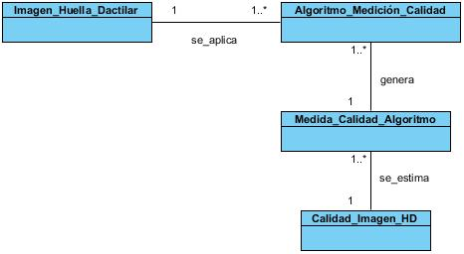
Modelo de Dominio
Notes:
El modelo de dominio o modelo conceptual se define con el objetivo de garantizar la comprensión del entorno del componente, mostrando los principales conceptos o entidades que intervienen en el negocio. Se definen como conceptos fundamentales:
Imagen_Huella_Dactilar: imagen que contiene la huella dactilar a medir su calidad.
Algoritmo_Medición_Calidad: algoritmo de medición de calidad de imágenes de huellas dactilares. Puede basarse en características locales, globales o en clasificadores.
Medida_Calidad_Algoritmo: resultado de un algoritmo de medición de calidad de imágenes de huellas dactilares. Es una medida cuantitativa que se obtiene como resultado de la aplicación de este tipo de algoritmo a una imagen de huella dactilar.
Calidad_Imagen_HD: medida cualitativa que responde a la combinación de los resultados generados por los algoritmos de medición de la calidad de imágenes de huellas dactilares. Responde a la calidad general de la imagen de la huella como resultado de combinar las medidas de calidad independientes de cada algoritmo aplicado.
A consideración, pongo cuantitativa pq es mas fácil asi establecer una combinación entre todas las medidas y luego llevarlas a estado nominal (Buena, Mala, Regular)
Luego de calcular una medida numérica, se establecen intervalos para definir su calidad cualitativamente

Slide 24


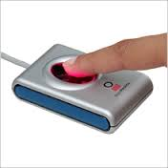



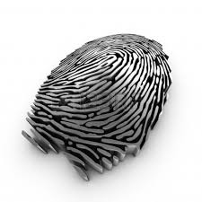



Propuesta de solución
Usuario
Proceso de enrolamiento
Enrolar usuario
Componente de medición de calidad
Nueva Captura

Slide 25
Plan de iteraciones
Iteración | Historia de Usuario | Duración estimada (semanas)
1 | Medición de la calidad de una imagen de huella dactilar. | 5
2 | Medición de la calidad de una imagen de huella dactilar. | 5
 | Generar mapa de calidad de una imagen de huella dactilar.
3 | Medición de calidad de un set. | 3
 | Generar mapa de calidad de un set.

Slide 26
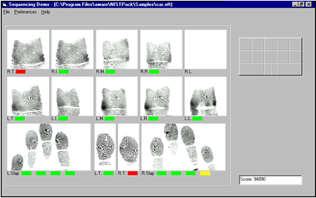
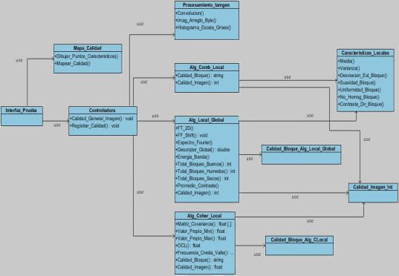
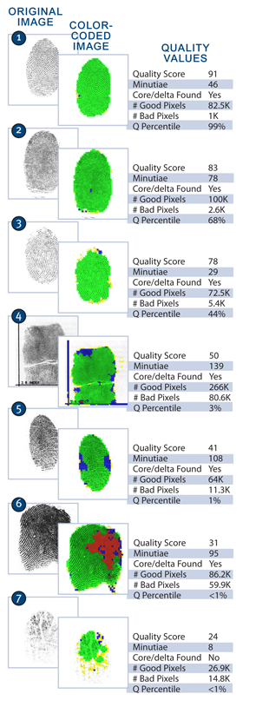
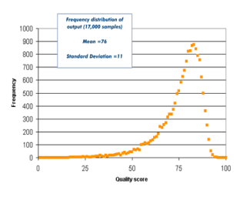
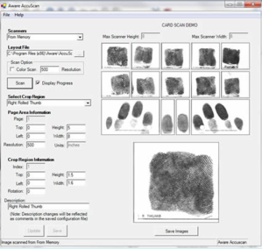
Arquitectura
Presentación
Negocio

Slide 27
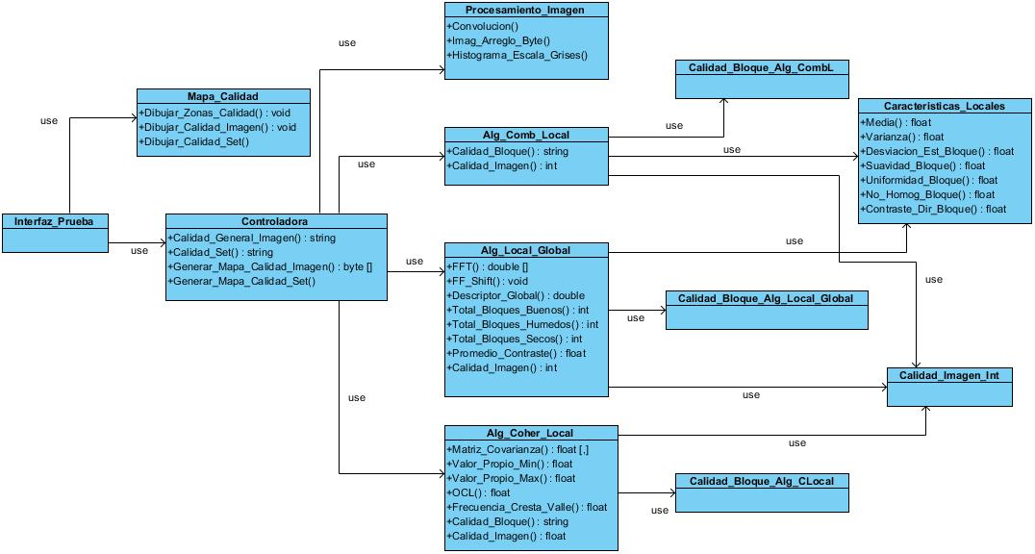
Diagrama de clases del diseño

Slide 28
Estrategias de prueba
Pruebas unitarias
Pruebas de aceptación
Pruebas de integración
Notes:
Aceptacion
Unitarias
Integracion

Slide 29
Conclusiones
El estudio del estado del arte de la medición de la calidad de la imágenes de huellas dactilares nos permitió identificar los objetivos de la misma y los principales algoritmos utilizado en esta tarea.
Se definieron los conceptos clave relacionados con el objeto de estudio en cuestión.

Slide 30
Conclusiones
Se determinaron las herramientas, tecnologías y la metodología de desarrollo de software a utilizar en la implementación de componente.

Slide 31
Componente para la medición de la calidad de las imágenes de huellas dactilares.
Autores: Alexei Alayo Rondón
Miriela Velazquez Arias
Tutores: Ing. Yaicel Diaz Cordova
Ing. Ramón Santana Fernández

